Slide 1
Курсова робота з дисципліни “Організація баз даних та знань” на тему:“Хлібокомбінат”
Виконав: студент групи КН-21 ПашковськийПавло

Slide 2
Опис предметної області та постановка задач
Метою даної курсової роботи є контроль хлібокомбінату.
Спростити процес контролю закупки інгрідіентів на склад, виробництво продукції та продажу. Також дає можливість швидкого отримання різноманітних довідок та формування регламентованих звітів.

Slide 3
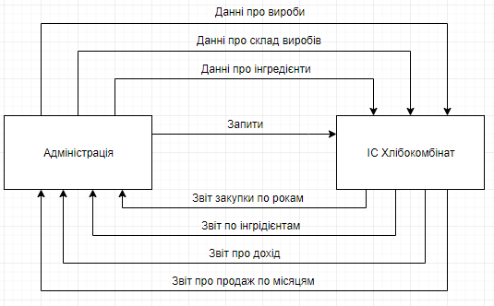
Діаграма потоків даних

Slide 4
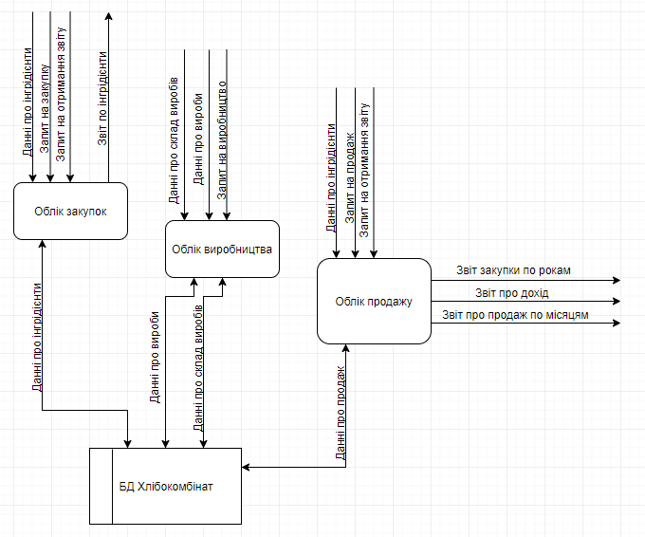
Діаграма потоків даних першого рівня

Slide 5
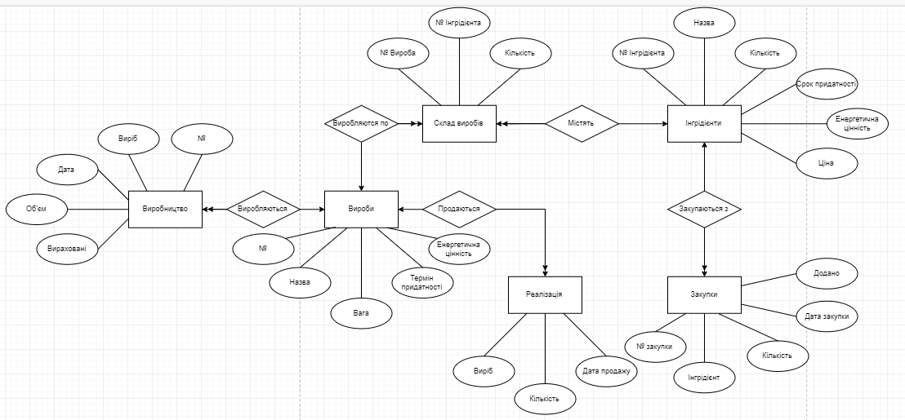
Інфологічна модель бази даних

Slide 6
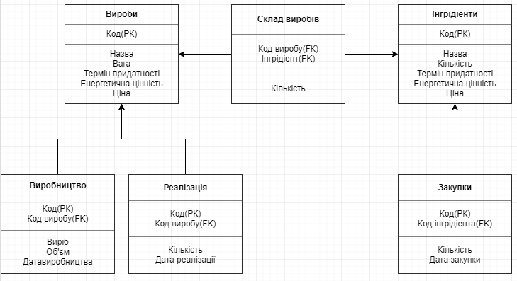
Даталогічна модель

Slide 7
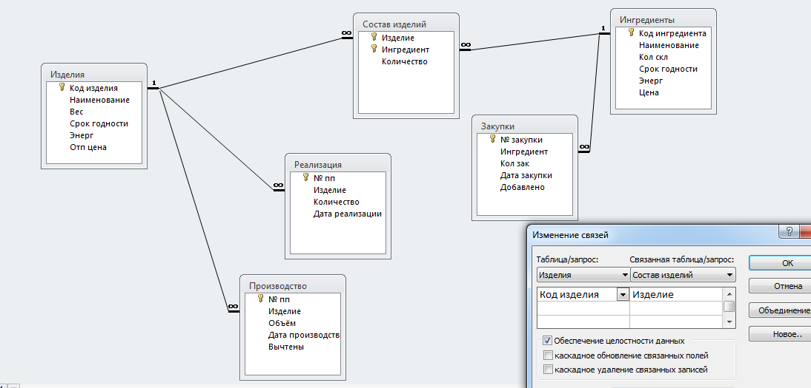
Фізична модель

Slide 8
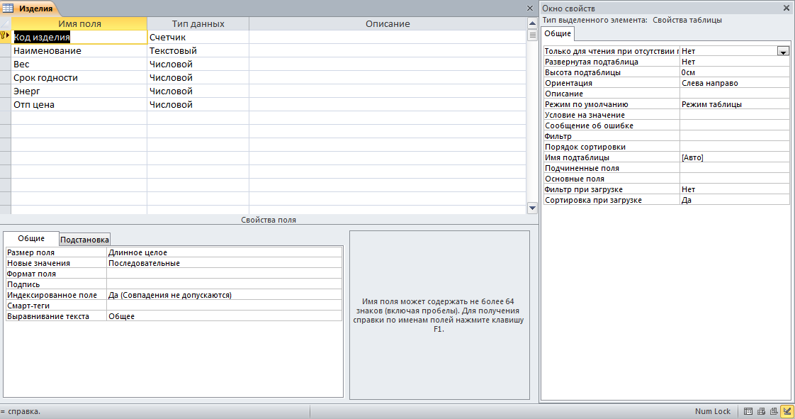
Таблиця вироби

Slide 9
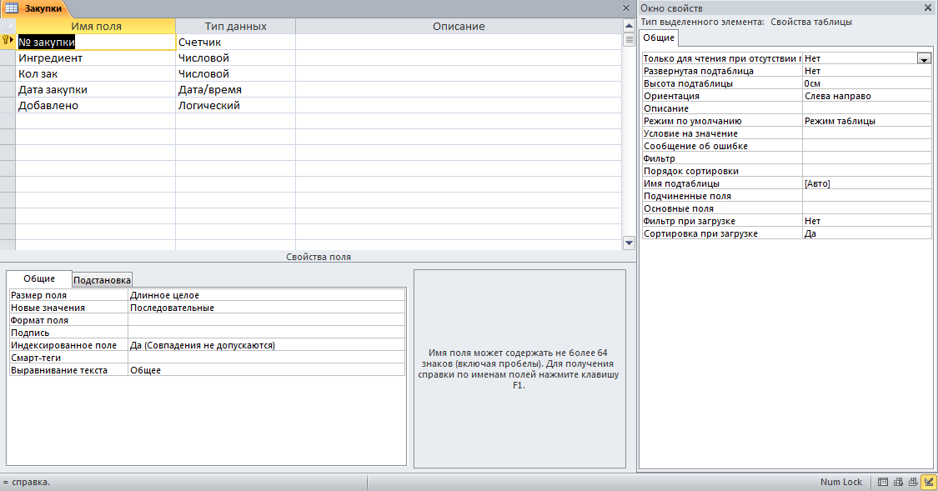
Таблиця закупки

Slide 10
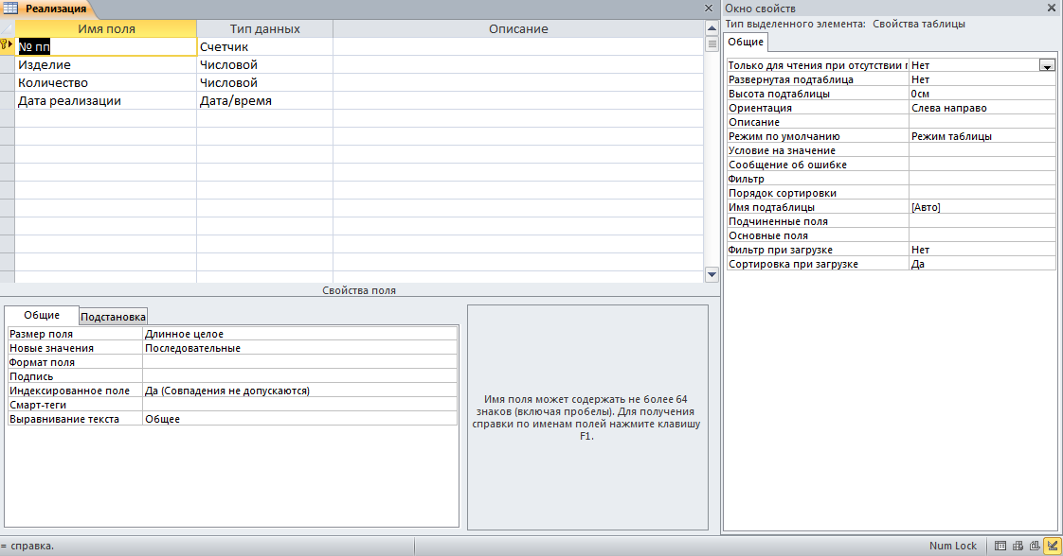
Таблиця реалізація

Slide 11
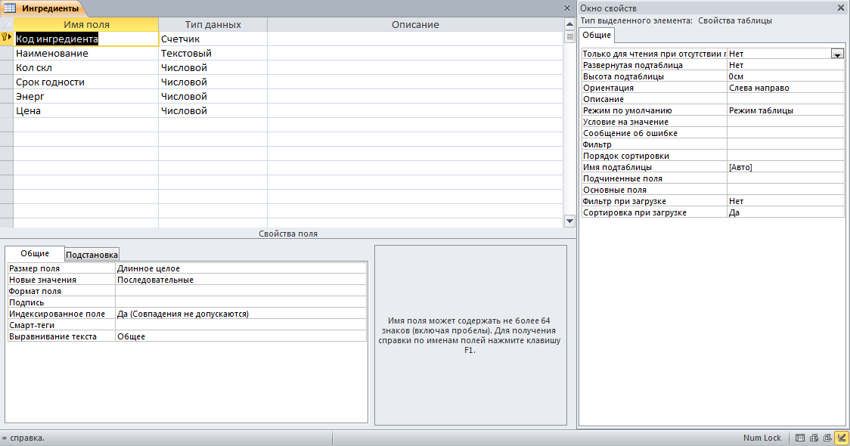
Таблиця інгрідіенти

Slide 12
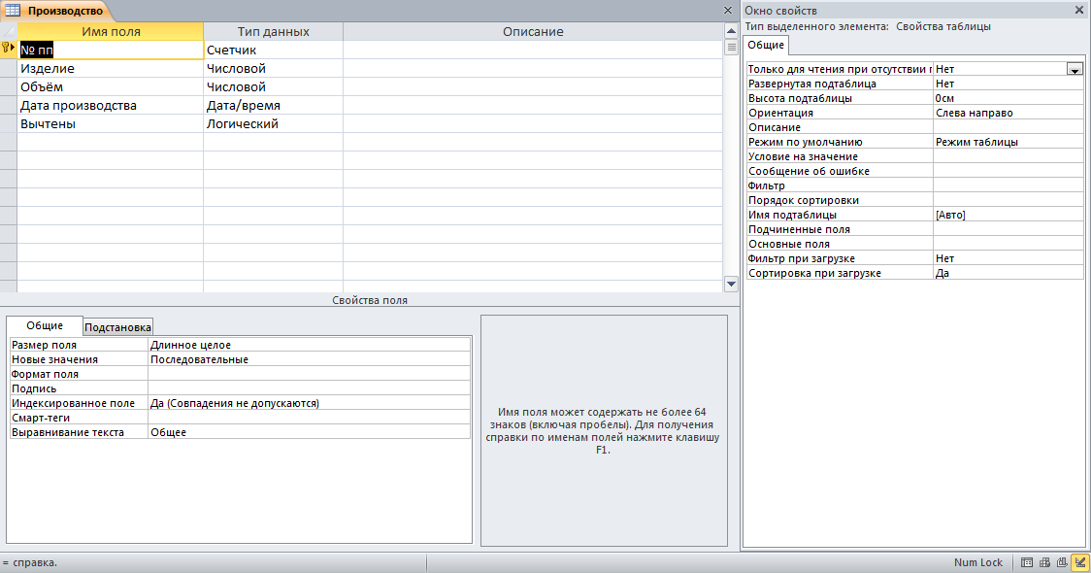
Таблиця виробництво

Slide 13
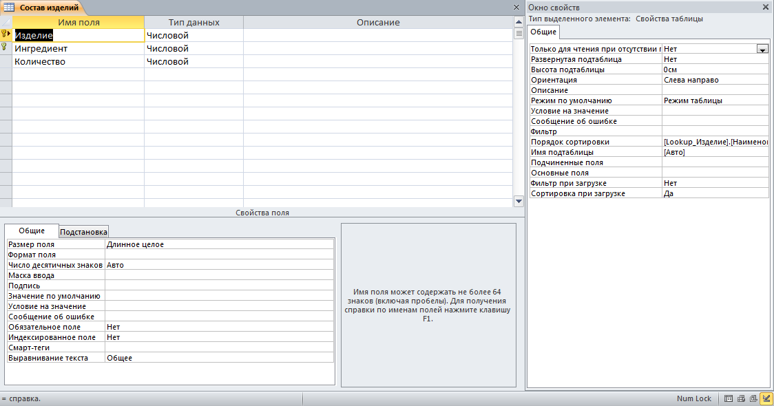
Таблиця склад виробів

Slide 14
Запит на отримання виручки від реалізації
SELECT Реализация.[Дата реализации], Реализация.[№ пп], Изделия.[Код изделия], Изделия.Наименование, Изделия.Вес, Изделия.[Отп цена], Реализация.Количество, Изделия.[Отп цена]*Реализация.Количество AS [Выручка от реализации]
FROM Изделия INNER JOIN Реализация ON Изделия.[Код изделия] = Реализация.Изделие;
Цей запит повертає значення виручки від реалізації та використовуєтся у однойменній формі.

Slide 15
Запит на отримання витрат на інгрідієнти
SELECT Реализация.[№ пп], [Стоимость ингредиентов].[Стоимость ингредиентов], Реализация.Количество, [Стоимость ингредиентов].[Стоимость ингредиентов]*Реализация.Количество AS [Затраты на ингредиенты]
FROM Реализация LEFT JOIN [Стоимость ингредиентов] ON Реализация.Изделие = [Стоимость ингредиентов].[Код изделия];
Цей запит повертає значення витрат на інгрідієнти та використовуєтся у формі для отримання виручки віл реаліації.

Slide 16
Запит на отримання інгрідієнтів на складі
SELECT Ингредиенты.[Код ингредиента], Ингредиенты.Наименование, Ингредиенты.[Срок годности], Ингредиенты.[Кол скл], [Не учтено по закупкам].[Не учтено по закупкам], [Не учтено при производстве].[Sum-Израсходовано] AS [Не учтено при производстве], Nz([Ингредиенты].[Кол скл])+Nz([Не учтено по закупкам].[Не учтено по закупкам])-Nz([Не учтено при производстве]) AS Итого
FROM (Ингредиенты LEFT JOIN [Не учтено по закупкам] ON Ингредиенты.[Код ингредиента] = [Не учтено по закупкам].Ингредиент) LEFT JOIN [Не учтено при производстве] ON Ингредиенты.[Код ингредиента] = [Не учтено при производстве].Ингредиент;
Цей запит повертає значення інгрідієнтів які є на складі та використовуєтся для виробництва та у звітності по складу інгрідієнтів.

Slide 17
Запит на кількість використованих інгрідіентів
SELECT [Состав изделий].Изделие, [Состав изделий].Ингредиент, [Состав изделий].Количество, Sum([Изделия].[Вес]*[Состав изделий].[Количество]*[Производство].[Объём]) AS Израсходовано, Производство.Вычтены
FROM (Изделия INNER JOIN (Ингредиенты INNER JOIN [Состав изделий] ON Ингредиенты.[Код ингредиента] = [Состав изделий].Ингредиент) ON Изделия.[Код изделия] = [Состав изделий].Изделие) INNER JOIN Производство ON Изделия.[Код изделия] = Производство.Изделие
GROUP BY [Состав изделий].Изделие, [Состав изделий].Ингредиент, [Состав изделий].Количество, Производство.Вычтены;
Цей запит повертає значення використованих інгрідієнтів при виробницві та використовуєтся при виробництві.

Slide 18
Запит на кількість не врахованих інгрідієнтів по закупкам
SELECT Закупки.Ингредиент, Sum(Закупки.[Кол зак]) AS [Не учтено по закупкам], Закупки.Добавлено
FROM Закупки
GROUP BY Закупки.Ингредиент, Закупки.Добавлено
HAVING (((Закупки.Добавлено)=False));
Це запит повертає інгрідіенти які ще не були додані до складу після закупки

Slide 19
Запит на кількість не врахованих інгрідієнтів при виробництві
SELECT [Количество ингредиента израсход].Ингредиент, Sum([Количество ингредиента израсход].Израсходовано) AS [Sum-Израсходовано], [Количество ингредиента израсход].Вычтены
FROM [Количество ингредиента израсход]
GROUP BY [Количество ингредиента израсход].Ингредиент, [Количество ингредиента израсход].Вычтены
HAVING ((([Количество ингредиента израсход].Вычтены)=False));
Це запит повертає інгрідіенти які ще не були вираховані до складу після виробництва

Slide 20
Запит на дохід від реалізації
SELECT [Выручка от реализации].[Дата реализации], [Выручка от реализации].[№ пп], [Выручка от реализации].[Код изделия], [Выручка от реализации].Наименование, [Выручка от реализации].Вес, [Выручка от реализации].[Отп цена], [Выручка от реализации].Количество, [Выручка от реализации].[Выручка от реализации], [Затраты на ингредиенты].[Затраты на ингредиенты], [Выручка от реализации].[Выручка от реализации]-[Затраты на ингредиенты].[Затраты на ингредиенты] AS Прибыль
FROM [Выручка от реализации] INNER JOIN [Затраты на ингредиенты] ON [Выручка от реализации].[№ пп] = [Затраты на ингредиенты].[№ пп];
Цей запит повертає значення доходу від реалізації та використовуєтся у однойменній формі.

Slide 21
Запит на врахування енергетичноії цінності продукта
SELECT Изделия.[Код изделия], Изделия.Наименование, Sum([Состав изделий].[Количество]*[Ингредиенты].[Энерг]) AS [Расчётная энерг ценность]
FROM Изделия LEFT JOIN (Ингредиенты RIGHT JOIN [Состав изделий] ON Ингредиенты.[Код ингредиента] = [Состав изделий].Ингредиент) ON Изделия.[Код изделия] = [Состав изделий].Изделие
GROUP BY Изделия.[Код изделия], Изделия.Наименование;
Цей запит повертає значення енергетичної цінності виробу та використовуєтся у виробництві.

Slide 22
Запит на визначення вартості виробів
SELECT [Состав изделий].Изделие, [Состав изделий].Ингредиент, [Состав изделий].Количество, Изделия.Вес*[Состав изделий].Количество*Ингредиенты.Цена AS [Стоимость ингредиента]
FROM Изделия INNER JOIN (Ингредиенты INNER JOIN [Состав изделий] ON Ингредиенты.[Код ингредиента] = [Состав изделий].Ингредиент) ON Изделия.[Код изделия] = [Состав изделий].Изделие;
Цей запит повертає значення вартості виробу та використовуєтся у виробництві.

